Slide 1
Půda a Biota
Faktory pro živé organismy

Slide 2
Fyzikální faktory - světlo
Světlo využitelné pro život:
- viditelné světlo (400-700nm)
- infračervené
- ultrafialové
- rentgenové, gamma záření !!! - je absorbováno DNA - poškození eventuelní mutace, někdy se používá ke zvýšení výnosů, genetické inženýrství, mutace - podpora evoluce
Podle tolerance ke světlu (euryfotní / stenofotní organismy)
- fotofilní
- sciofilní
- fotofobní

Slide 3
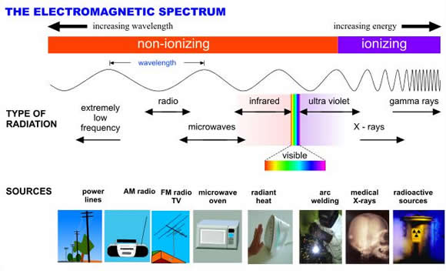
Elektromagnetická záření

Slide 4
Světlo a rostliny
Množství světla využitelné rostlinami je variabilní /roční a denní cyklus, oblačnost, zeměpisná šířka/
Fotosyntéza (cca 1% dopadajícího světla), motor transpirace (70%), teplo (29%)
Fotosyntéza má dvě maxima pohlcování:
a) červené paprsky (0,62-0,68µm) - chlorofyl jako pigment (0,63-0,66) - energeticky nejvýhodnější
b) modrofialové (0,42-0,49 µm), žlutá, oranžová a zelená - málo účinné
Podle nároků na světlo:
- heliofyty (vodní, alpinské, stepní, stromy), nejčastěji světlé, lesklé listy
- sciafyty (sciofyty, umbrofyty) -
- heliosciafyty - neutrál

Slide 5
Adaptace na světlo
Nedostatek
- přechod k parazitismu (podbílek šupinatý), ztráta pigmentu - (chřest) , etiolizace, pozitivní fototropismus (slunečnice)
Nadbytek
- postavení listů (blahovičník), odrazová vrstva a chlupy (kaktusy), zakrslý růst, tvorba ochranných pigmentů
Fotoperiodismus - přizpůsobení rostliny rozdílné délce dne a noci (tvorba květů)
Citlivé
- dlouhodenní - den delší 12h (špenát, oves, jetel, máta)
- krátkodenní (jahodník, kávovník, jarní aspekty)
- krátkodlouhodenní, dlouhokrátkodenní, intermediární
Neutrální - (rajče, okurka, fazol, růže, slunečnice)

Slide 6
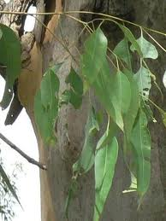
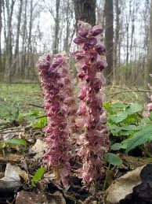
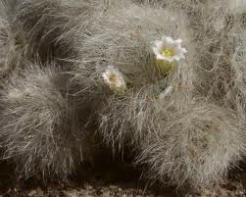
Adaptace na světlo
Eukalyptus
Podbýlek šupinatý
chlupy -trichomy

Slide 7
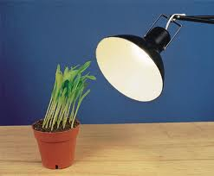
Fototropismus

Slide 8
Světlo a živočichové
A). Fotoperiodismus - synchronizace endo a exo rytmů (biologické hodiny)
Cirkadiánní, cirkannuální - rytmus
Projevy - rozmnožovací rytmus, migrace, línání a přepeřování, ukládání podkožního tuku
B.) Orientace /hmyz/ - využití polarizovaného světla - odvodí si směr z postavení Slunce i za mraky, nejlépe mravenci a včely (moře – strašek) .
Adaptace
- denní, soumrační a noční živočichové
- dlouhodenní a krátkodenní
- změny zabarvení, ztráta pigmentu (macarát, rypoš), specifické orgány
- bioluminiscence

Slide 9
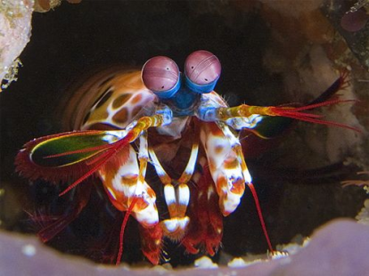
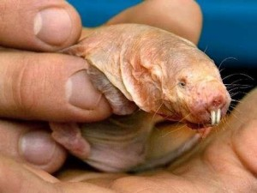
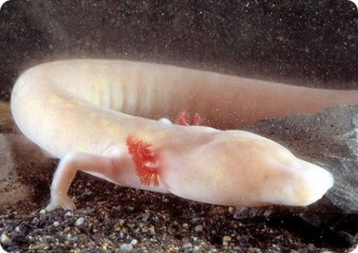
Světlo a živočichové
strašek
rypoš lysý
macarát jeskynní

Slide 10
Světlo – orientace a navigace
A) Elektrické pole
Elektroplax – destička – 0,14V
Úhoř eletr. (5-6000 elektroplax), 600V Rejnok (Torpedo marmorata) 4-500 elektroplax, 40-60V.
B) Echolokace – vysokofrekvenční zvuk
10 kHz do 280 kHz – cvakání, echolokace kytovci – ozubení
Impulz 800 cvaků za sekundu
Rychlost zvuku 330 m/s ve vzduchu, ve vodě cca 1 450, sladká, mořská - 1500 m/s.
Netopýři 14-110 kHz
http://www.ceson.org/monitoring.php
C) Bioluminiscence – světélkování, (studené světlo - 8%teplo, zbytek světlo, Slunce - teplé světlo - 95% teplo, 5% světlo)
Význam bioluminiscence - individuální (svítí si na cestu :o)), stejný druh, jiný druh <plamen svíčky=6000 světlušek>

Slide 11
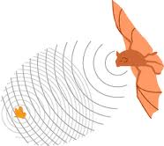
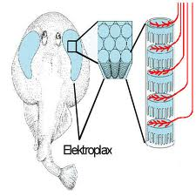
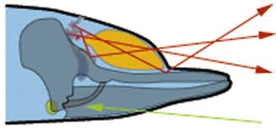
Navigace
letouni
paúhoř elektrický
kytovci

Slide 12
Teplo a rostliny
Sezónnost díky nerovnoměrnému chodu teplot - nutná látková výměna. Hydrotermoregulace - transpirace /ochlazování/
Obecně rostliny - teplejší prostředí -> chladnější, studené ->teplejší
Podle nároků na teplo :
Megatermní > 20 °C
Mezotermní 10-20 °C
Mikrotermní 10-5 °C

Slide 13
Teplo a rostliny
Adaptace :
- Chlupaté listy (trichomy), lesklý povrch, zmenšení povrchu rostliny (koule), natáčení listů (eucalyptus), redukce listů, hromadění látek v cytoplazmě (cukry, antokyany, tuky), anabióza, dormance, (mechy, lišejníky…), jednoletky, oddenky, cibule
- Využití, projevy - polární lesní a stromová hranice, jarovizace, stratifikace

Slide 14
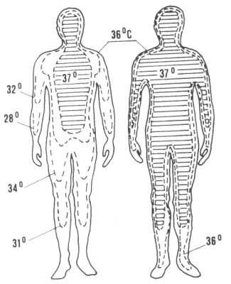
Teplo a živočichové
Hlavní tepelné zdroje planety (Slunce, geotermální, metabolismus)
Podle tolerance k teplotě - eurytermní - stenotermní organismy
Biokinetická teplota - teplota při které lze realizovat životní procesy

Slide 15
Teplo a živočichové
Poikilotermní (studenokrevní, nestálotepelní) - bezobratlí, ryby, obojživelníci, plazi
Nedostatek - anabióza
Řešení - shlukování, zvýšení metabolismu, pohyb :o), diapauza, zamrzající (nezamrzající) hmyz
Homoitermní /teplokrevní, stálotepelní/ - ptáci, savci.
Mechanismy stálé teploty - fyzikální termoregulace (využití principů sálání, proudění, vypařování a vedení) - pocení, kožní izolace, tuková vrstva, zapojení cévního systému, změny chování (shlukování, zmenšení povrchu - ježek, mávání ušima……
Chemická termoregulace (změny tvorby tepla v těle - metabolismus)

Slide 16
Teplo a živočichové
Produkce tepla:
- pohybová aktivita (normál 2x) intenzivní (3-10x zvýšení metabolismu
- svalový třes (tonus, svalový třes) - zvýšení metabolismu 2-3x, energeticky efektivnější než pohyb
- netřesová termogenese (svalstvo) - je důležitá u hibernantů
Člověk - v úplném klidu ve stavu pohody (v klidném, hlubokém spánku) dochází v těle k minimálnímu vývinu tepla odpovídajícímu základní látkové výměně. Tento bazální metabolismus činí asi 45 W.m⁻² plochy těla, tedy přibližně (85 W).

Slide 17
Teplo a životní funkce
Letargie – spánkový, klidový režim – omezení životních funkcí (torpor) – krátkodobý stav (denní letargie, noční letargie), nebo dlouhodobý (hibernace, estivace). Vyvolání nejčastěji výraznou změnou teploty.
Hibernace - zima (schopnost aktivně měnit tělesnou teplotu a udržovat homeostázu v podmínkách podchlazení),
Estivace - fyziologicky totéž ale v teple (pouštní oblasti)

Slide 18
Teplota těla
Pravá hibernace : teplota klesá téměř k nule (sysel obecný-0,2 °C, svišť, ježek západní 1,3 °C, netopýr rezavý 0,1 °C, plch velký 0,2 °C, vrápenec velký 11,0 °C,….)
Nepravá hibernace: snižují teplotu o pár stupňů (medvěd hnědý 31,5 °C, medvěd lední 33,0 °C , jezevec)

Slide 19
Abiotický faktor - voda
Mezní činitel pro suchozemská stanoviště.
- rozpouštědlo
- tepelná izolace
- stavební hmota
- transport látek, rozmnožování
- fotosyntéza
- ……………………….
Podle tolerance euryhydrické, stenohydrické

Slide 20
Rostliny a voda
Rostlinné tělo - (30-98% hmotnosti těla).
Hlavní zdroj srážky, někdy mlha, rosa (mlžná vegetace – tropický deštný les, pouště Atacama, Kalahari). Získávání kořeny, někdy nadzemní orgány (vzdušné kořeny, chlupy, celý povrch - mechy a lišejníky…)
Důležitá pro transport látek a tepla - transpirace až 98% přijaté vody. 1g sušiny=>500g vody. Voda z půdy - nedostatek (fyziologická a fyzická)
1 ha vzrostlého bukového lesa vypaří denně 25 000-30 000 kg vody, vrba spotřebuje za den průměrně 150 litrů, dub 140 litrů, bříza 80 litrů

Slide 21
Rostliny a voda
Poikilohydrické rostliny - bez problémů snáší vyschnutí (mění obsah vody v buňkách podle okolí (houby, plísně, mechy, pylová zrna)
Homoihydrické - regulační mechanismy (kutikula, průduchy, transpirace, kořeny), vyschnutí nepřežijí
Adaptace : (sukulenty - zásoby vody až 98% hm. – viz. obrázky; sklerofyty – listy stálezelené, tuhé, kožovité, vosková vrstva, tělo – málo vody, tvořeno sklerenchymatickým pletivem – dodává pevnost – odolnost proti vadnutí, výrazný kořenový systém důležitý pro získání vody
Mlha - Welwitchia mirabilis
Sníh - chionofilní (řasy)

Slide 22
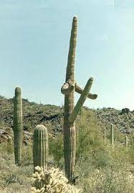
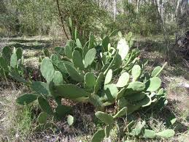
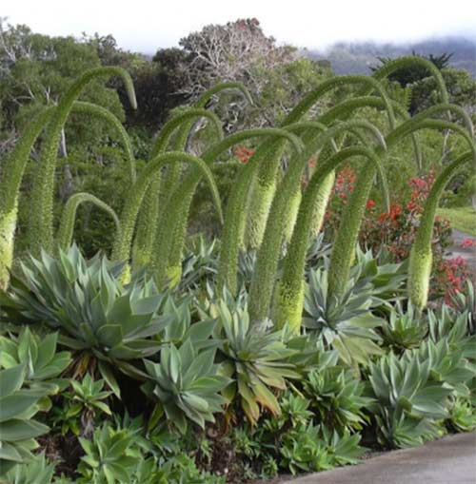
Rostliny a voda – adaptace (sukulenty)
opuncie
kaktus
agáve

Slide 23
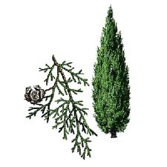
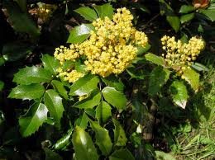
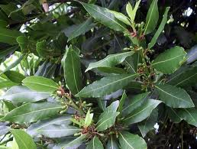
Rostliny a voda – adaptace (sklerofyty)
Mahonie cesmínolistá
vavřín
cypřiše (Cupressus)

Slide 24
Živočichové a voda
Xerofilní - suchomilní - adaptace na ztráty vody - krunýř, šupiny, chitinová kostra, metabolismus
Hygrofilní - vlhkomilní - nemají ochranu proti vyschnutí
Vlhkost podstatná pro rozmnožování
Adaptace:
Tlak - Eurobatní (vorvaň - během 20 minut 100-2 500m, stačí mu 20 minut na výstup, člověk maximum s přístroji 330, dekomprese několik hodin) , stenobatní
Proud vody - Reofilní, limnofilní (http://www.ceskaryba.cz/cejn.htm)
Tření ryb - anadromní (losos), katadromní (úhoř)
Plejtvák obrovský - 30m, jazyk váží 6-8 tun, celek cca 140 tun, rychlost 11km.h⁻¹

Slide 25
Živočichové a voda
pleuston = organismy žijící na hladině, např. bruslařky, vodoměrky
neuston = organismy povrchové blanky, např. perloočky
plankton = organismy trvale se vznášející ve volné vodě (pelagiál), v případě živočichů se používá termín zooplankton – je tvořen zejména prvoky, vířníky, korýši (perloočky), hrotnatkami...,
nekton = živočichové aktivně se pohybující v pelagiálu, např. ryby
bentos (zoobentos) = živočichové obývající dno - bentál (larvy vodního hmyzu, měkkýši, červi...)
Život v podzemních vodách
stygál = prostředí podzemních vod; velmi málo světla, pokud vůbec; nízká teplota;
malá nebo žádná primární produkce, hlavní zdroj potravy organické látky pocházející z jiných společenstev (dostaly se sem splachy, prosakující vodou atd...)
stygon = společenstvo těchto vod, fauna má výrazně reliktní charakter (únik studenomilmých - stenotermních živočichů do podzemních vod po poslední době ledové)
- zcela adaptováni na život v podzemí jsou např. macarát jeskynní, slepé ryby ...

Slide 26
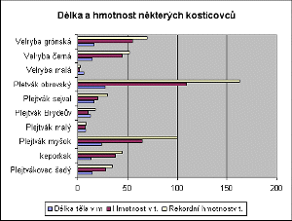
Velikost vodních živočichů

Slide 27
Diadromní migrace ryb
diadromní, mezi sladkou a slanou vodou
Losos (moře do řek – např. u nás Kamenice, Kanada, USA, Rusko, Norsko)
Úhoř (z řek do moře – např. Ohře, řeky mírného klimatického pásu, Sargasové moře)

Slide 28
Abiotický faktor –proudění vzduchu
Tlak vzduchu - minimální změny (změny fyziologické vyvolané nižším obsahem plynu)
Vítr - fyziologicky (ztráta vlhkosti a tepla), mechanicky (vlajkové stromy, transport - termické - kondor, transport aromat)
- Anemofylie – opylení větrem, anemochorie – šíření semen, nebo plodů větrem
Atmosferické plyny - CO₂, O₂ - poměrové množství ovlivňuje fotosyntézu a další jevy, adaptace na nedostatek kyslíku (pneumatofory - dýchací kořeny, aerenchym - vodní rostliny vzplývavé)

Slide 29
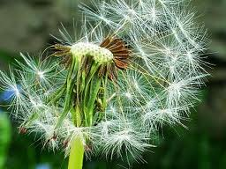
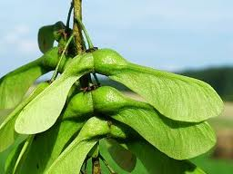
Anemochorie
smetanka
javor mléč

Slide 30
Edafické prostředí
Půdní faktory - fyzikální (textura, tepelná vodivost, barva,….
- chemické (obsah minerálů, reakce, …),
epigeocké - povrch, hypogeické - podpovrch….
Rostliny:
Vztah k zrnitosti
1. petrofyty - skalní podklady ----- epility (řasy, mechy, lišejníky)
----- chasmofyty (pukliny) -
2. psamofyty - písky
3. pelofyty – jílovité půdy, trvale zamokřené oblasti
Vztah k množství živin (eutrofofyty, mezotrofofyty, oligotrofofyty - mixotrofie, distrofní - nízký obsah + toxicita) www.masozravky.cz
Podle prvků (indikátory): kalcifyty, silikofyty, halofyty, metalofyty
Podle reakce: neutrofyty (ph 6,5-7,4), alkalofyty (ph 7,5-11), acidofyty (ph 3-6,4)

Slide 31
Půdní živočichové
Živočichové (zooedafon):
životní prostor pro vývojová stadia hmyzu – chroust, světluška > 3 roky
mikrozooedafon- do 0,2mm
mezozooedafon - 0,2-2mm
makrozooedafon - 2-20mm (žížaly, plži, ponrava,
megazooedafon - nad 20mm (hlodavci,
Velikost závisí na struktuře půdy. Ochranné zbarvení - KRYPSIS

Slide 32
Abiotický faktor - morfologie terénu
Změna nadmořské výšky, projev změna podmínek (teplota průměrná o 0,5°C na 100m) - indukce vegetačních stupňů
Makro, mezo, mikro, nanoreliéf…velký vliv má expozice svahů, sklon,
Komplex podmínek spjatých s reliéfem - vegetační linie
Horní hranice lesa - les se rozpadá na solitéry event. skupinky stromů…podmíněnost klimaticky, půdně, orograficky (inverze veget. stupňů)…obecně se dá odvodit od rozložení průměrné červencové teploty 10°C
ČR horní hranice lesa = 1 100 až 1 300 m, Slovensko 1 500 m...

Slide 33
Lesní vegetační stupně
Vyjadřují vertikální členitost vegetace v závislosti na změnách výškového mezoklimatu. Jednotlivým vegetačním stupňům odpovídá klimaxová vegetace. Charakterizuje ji především její dřevinná složka. Existuje více přístupů (LVS dle Zlatníka, Typologický systém dle ÚHÚL).
Reprezentují přirozené rozšíření dřevin na území ČR, byly stanoveny na základě klimatických podmínek – průměrnou roční teplotou, průměrným ročním úhrnem srážek a průměrnou délkou vegetačního období.

Slide 34
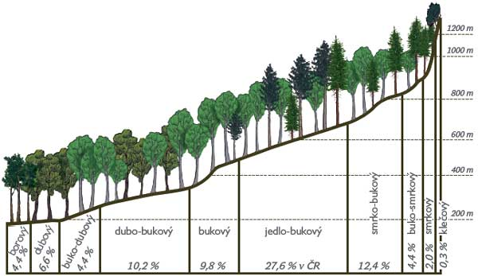
Lesní vegetační stupně

Slide 35
Biogeografická pravidla
Bergmannovo (1847) – živočichové v rámci jednoho druhu jsou v chladnějších oblastech větší než jejich příbuzné formy žijící v oblastech teplejších. Definováno pro ptáky a savce. Výjimky (mýval), západoevropští savci 40% výjimek
tučňáci (císařský – Antarktida, galapážský - rovník), medvědi (hnědý – medvěd malajský), jeleni
V současnosti se začíná projevovat Bergmannovo pravidlo i v přírodě (global warming)
Allenovo – (1878) - směrem k pólům nebo do hor se zkracují exponované orgány savců, ptáků (uši, ocas, křídla, ….)
Glogerovo – teplejší a vlhčí klima má vliv na tmavší zbarvení, platí i u člověka

Slide 36
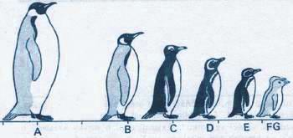
Bergmanovo pravidlo
A - tučňák císařský (115 cm) - 46kg
B - tučňák patagonský 95cm)
C - tučňák oslí (81 cm)
D - tučňák magellánský(70cm)
E - tučňák galapážský (53 cm) - 2,7
http://pingu.ic.cz/otucnacich.htm

Slide 37
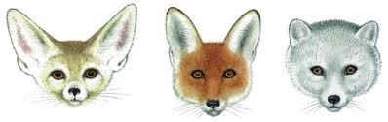
Allenovo pravidlo
Liška pouštní – liška obecná – liška polární

Slide 38
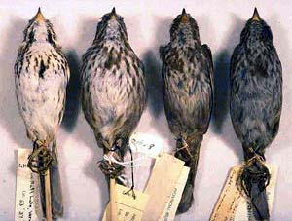
Glogerovo pravidlo
Strnadec zpěvný

Slide 39
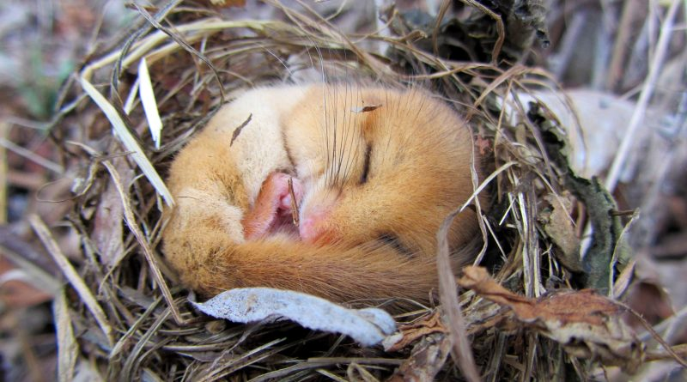
Děkuji za pozornost

